Slide 1

Криптическая экспансия Mytilus trossulus в воды Белого моря: Что происходит и что будет?
Вадим Хайтов, Антон Ковалев

Slide 2
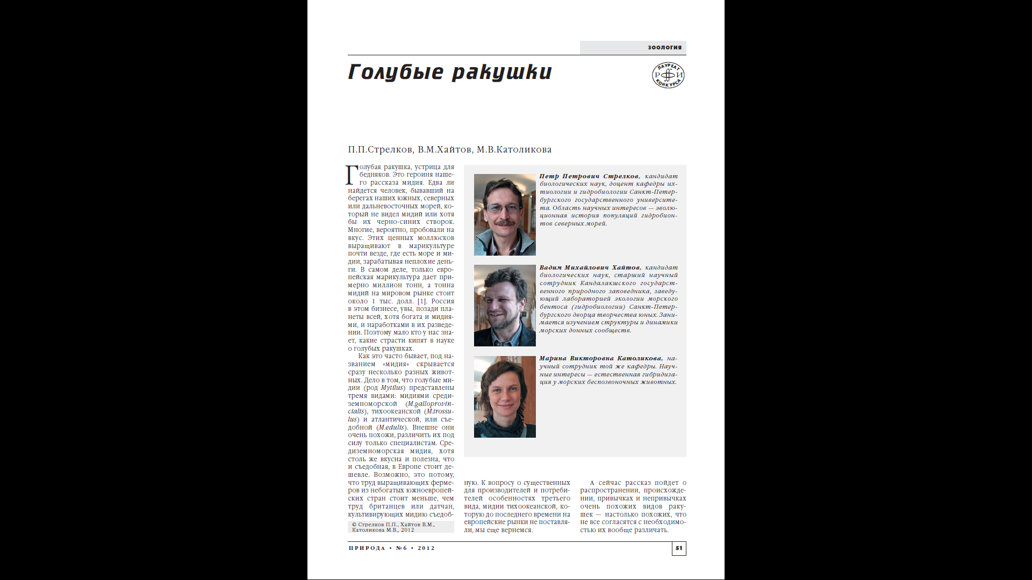
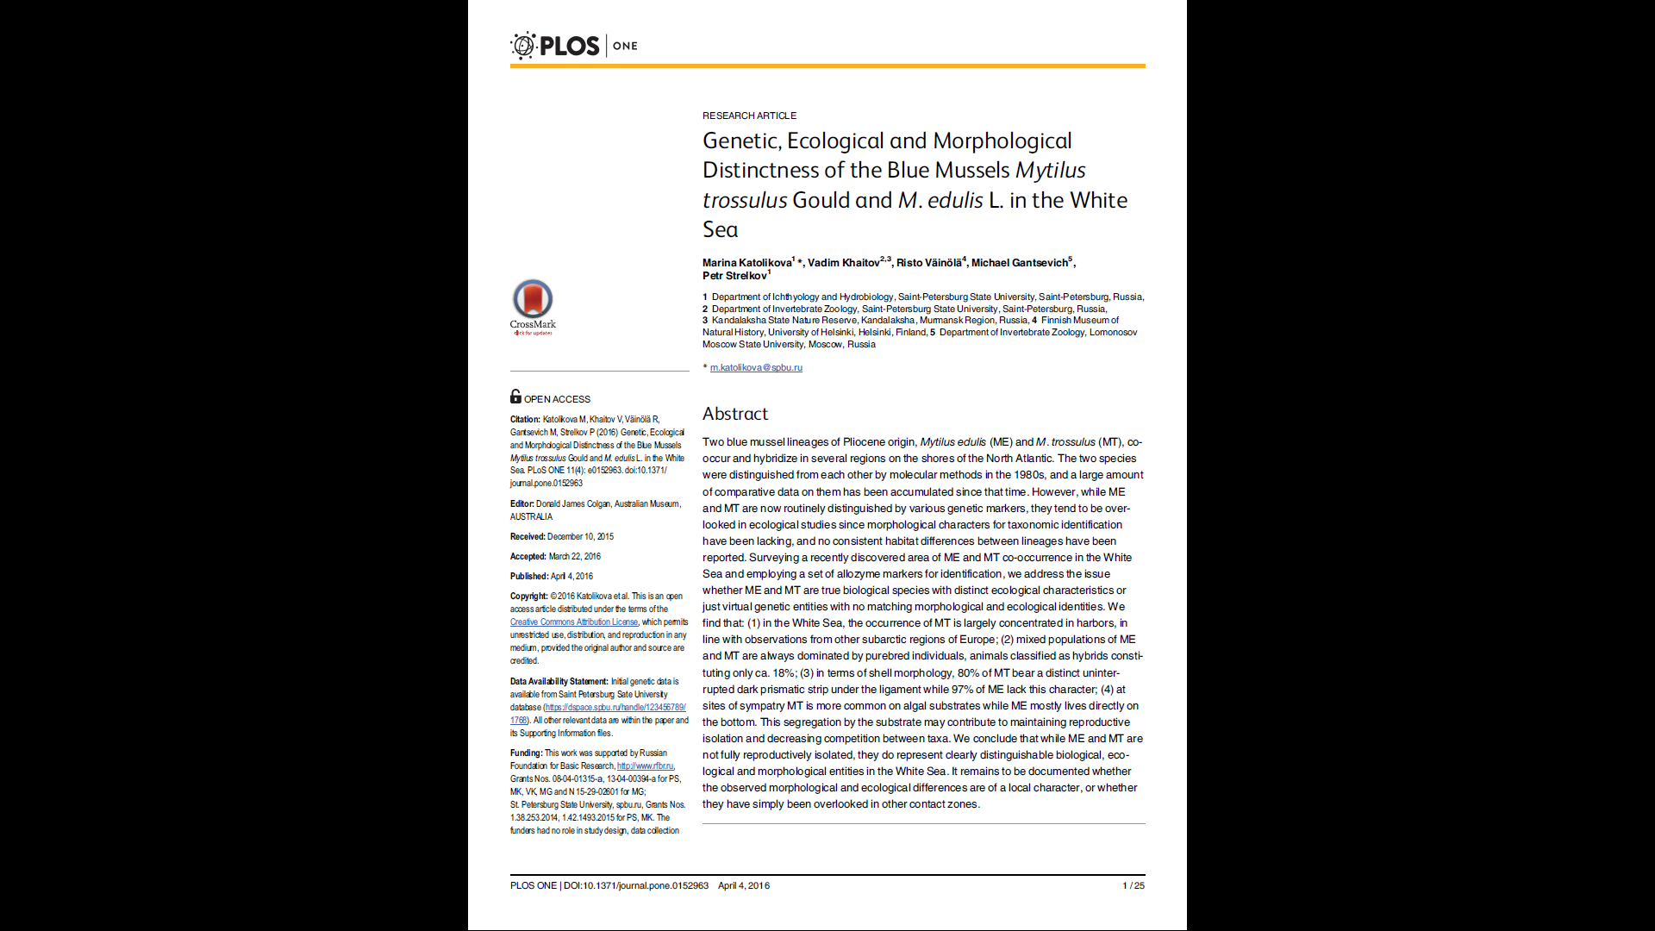
В Белом море обитает два криптических вида: Mytilus eduls (атлантический вид) и M.trossulus (тихоокеанский вид)

Slide 3
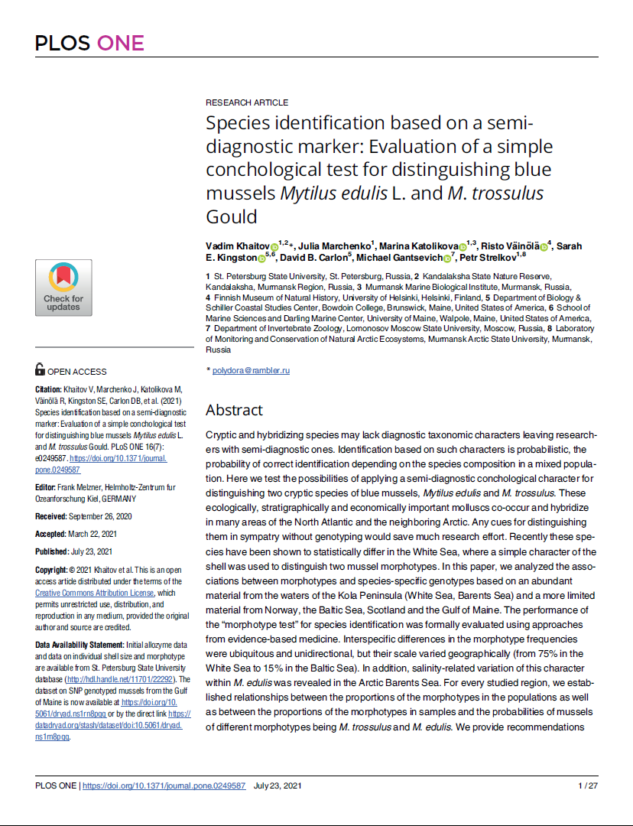
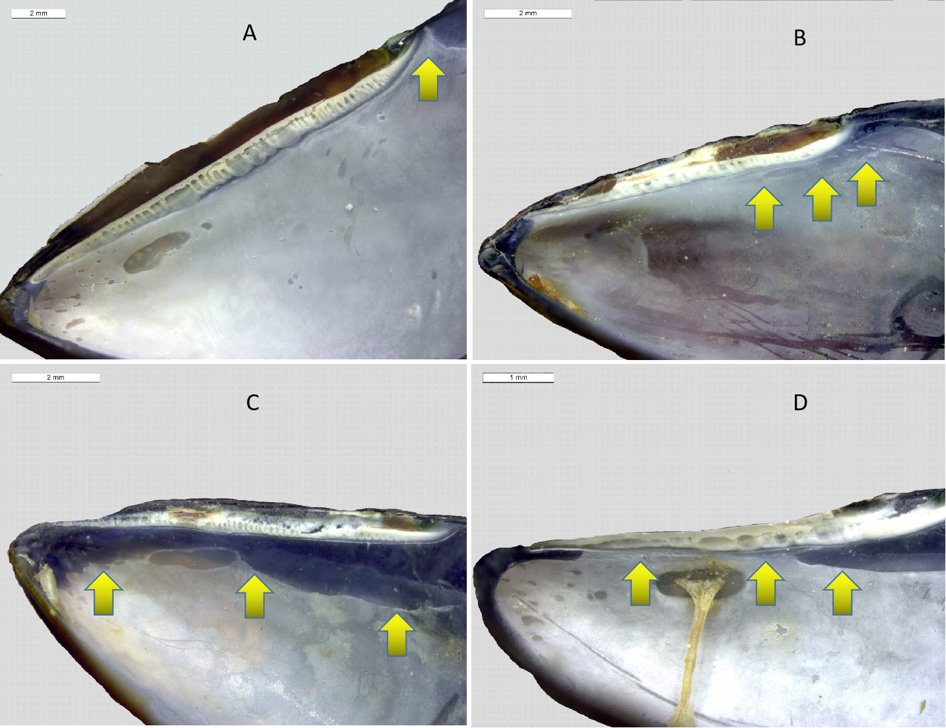
Нам удалось найти надежный морфологический маркер, что позволило расширить экологические исследования

Slide 4
Где живут беломорские мидии?

Slide 5
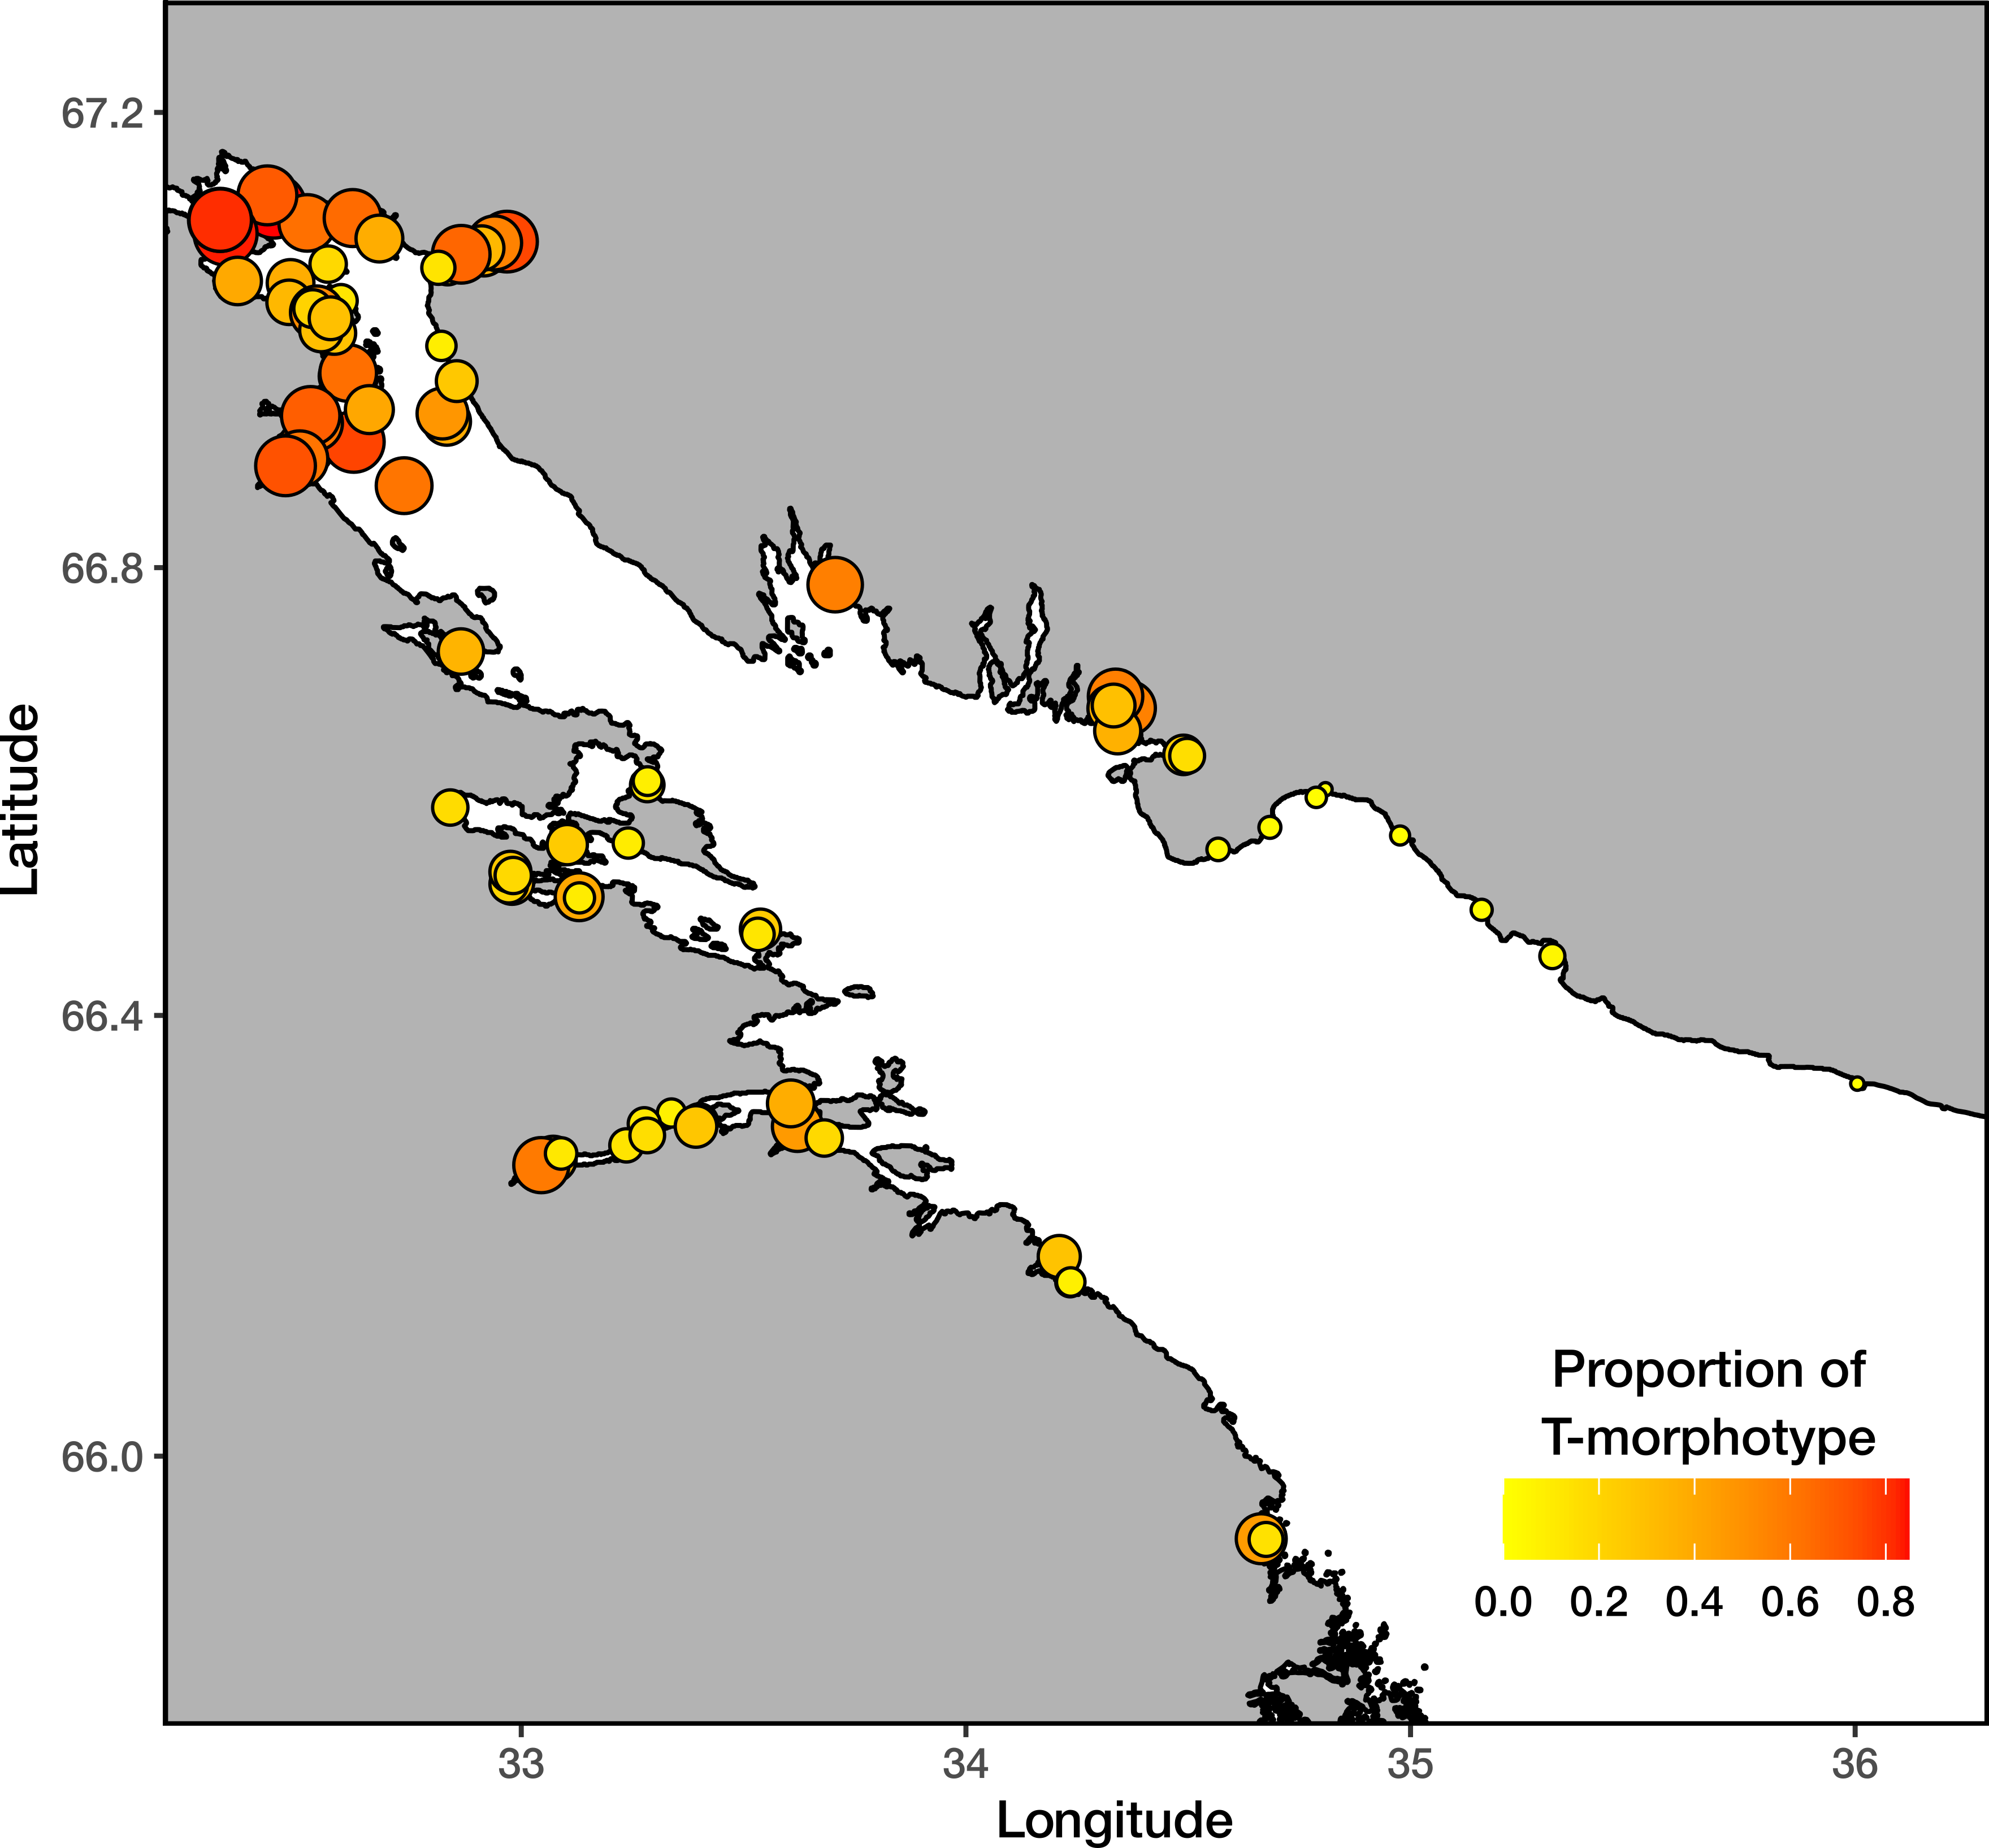
Использование морфотипов, как маркеров, позволило закартировать распределение видов
Член модели | Оценка параметра | p.value
(Intercept) | -1.14 | 0.0054
Субстрат_{(Фукоиды)} | 1.07 | <0.0001
Соленость | -0.03 | 0.1611
Расстояние до ближайшей реки | -0.02 | 0.4521
Размер ближайшей реки _{(крупная)} | 0.59 | 0.0046
Прибойность | -0.05 | 0.0073
Расстояние до ближайшего порта | -0.02 | 0.0096
Статус ближайшего порта_{(Активный)} | 1.00 | <0.0001
“Гнезда” M.trossulus приурочены к акваториям действующих портов и к наименее прибойным местам.
Два вида расходятся по разным экологическим нишам: Фукоиды (Mt) и Грунт (Me).

Slide 6
История заселения

Slide 7
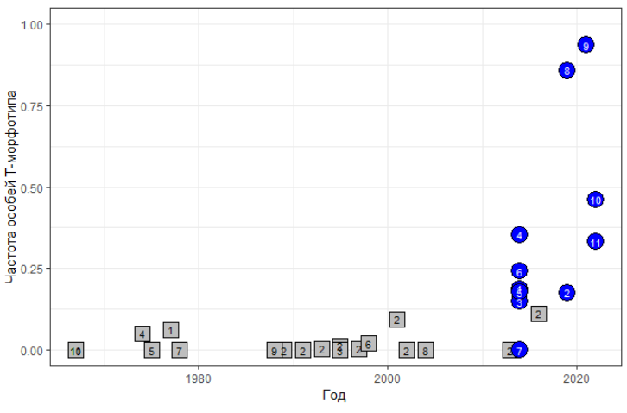
M.trossulus в акватории по результатам анализа исторических коллекций
Среди раковин, собранных во второй половине 20 века, особей T-морфотипа практически не отмечается
В сборах, осуществленных в тех же точках в 21 веке частота T-морфотипа значительно выше.
Новые сборы в тех же точках
Исторические коллекции раковин

Slide 8
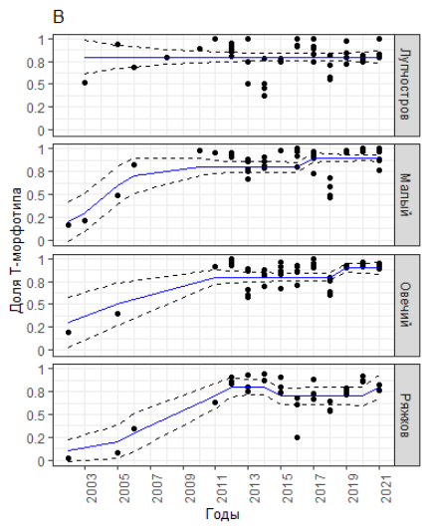
Динамика частоты M.trossulus по результатам мониторинга
На трех островах наблюдалось значительное увеличение частоты мидий T-морфотипа после 2001 года.
На литорали о. Б. Лупчостров частота была высокой за всем протяжении наблюдений.

Slide 9
Кто кого?
M.eduls VS M.trossulus

Slide 10
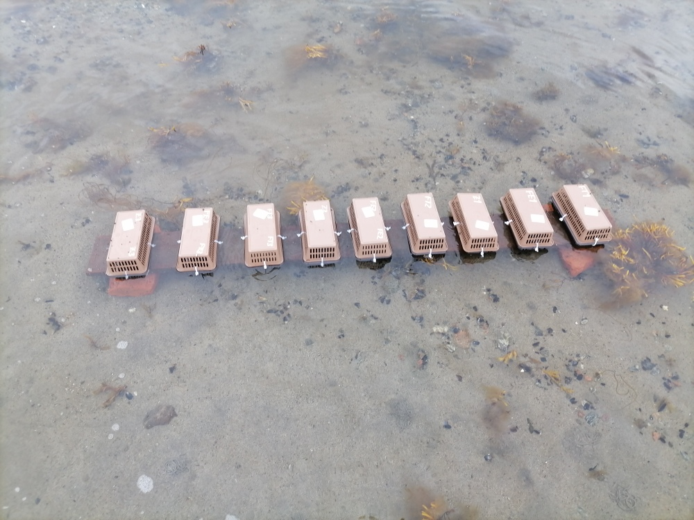
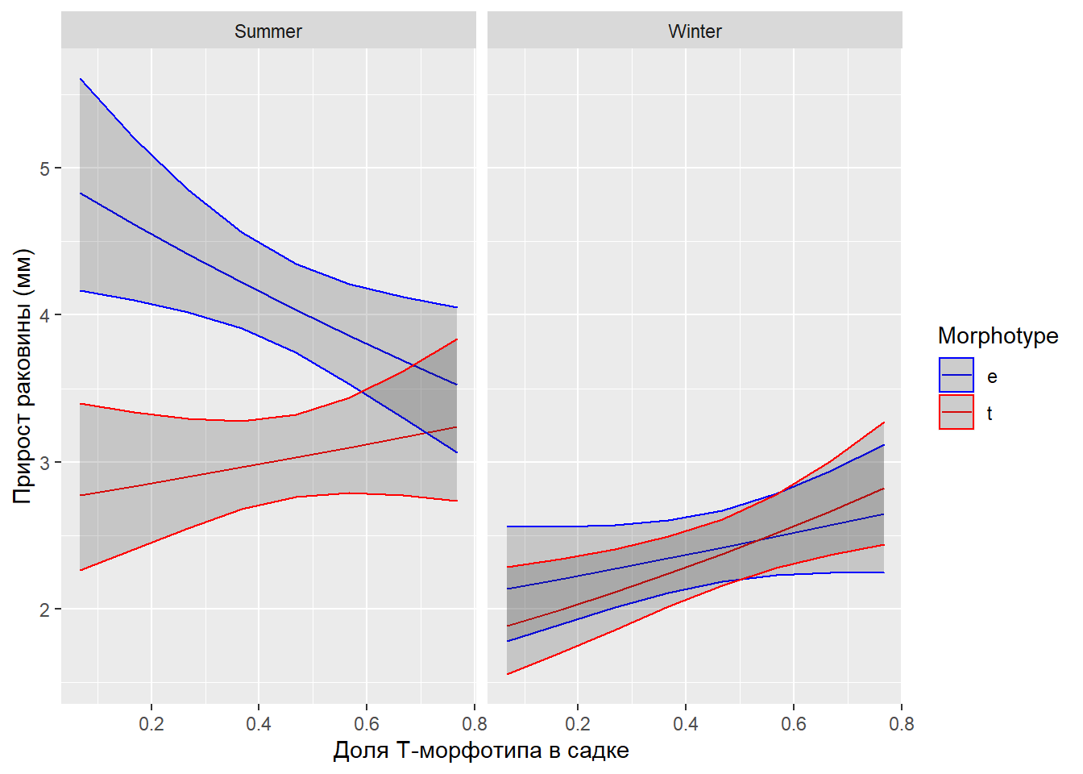
Эксперименты по формированию смешанных поселений
M.edulis
M.trossulus
Физиологические параметры у M.edulis, живущих среди M.trossulus, ослаблены.
Доля M.trossulus в смешанном поселении

Slide 11
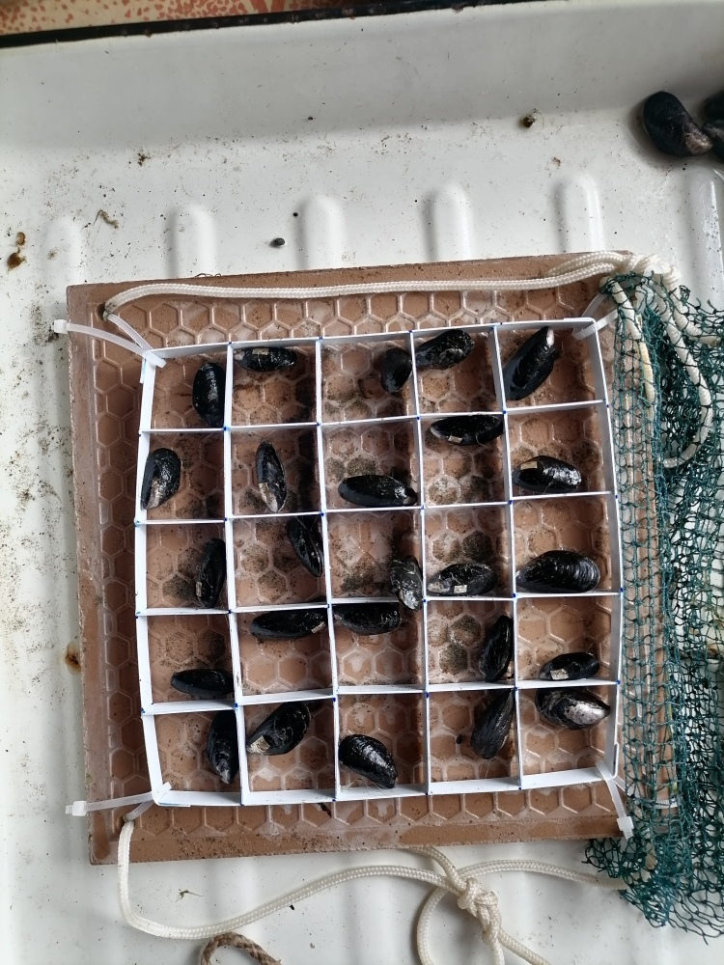
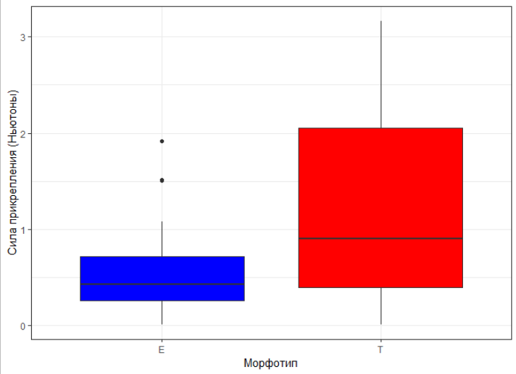
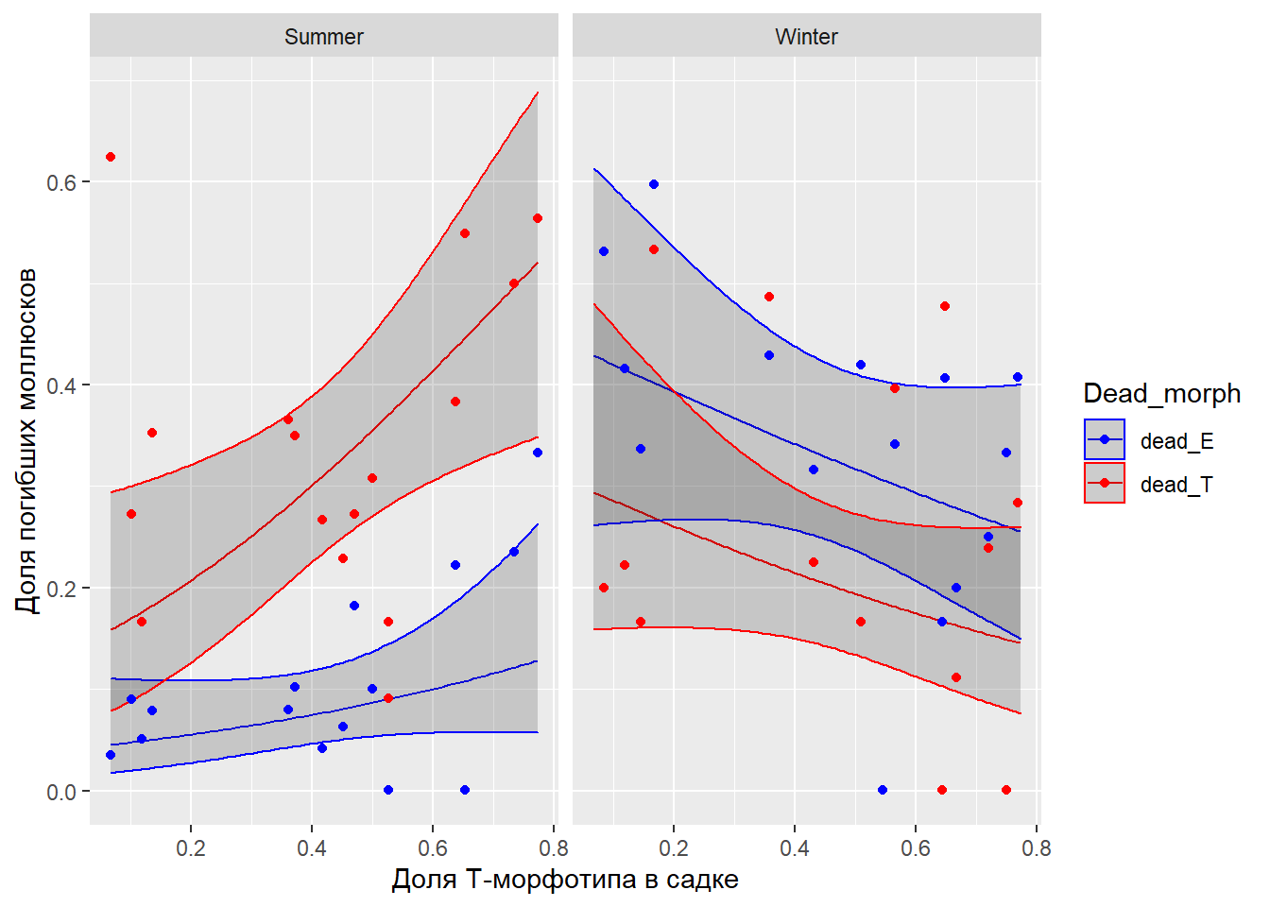
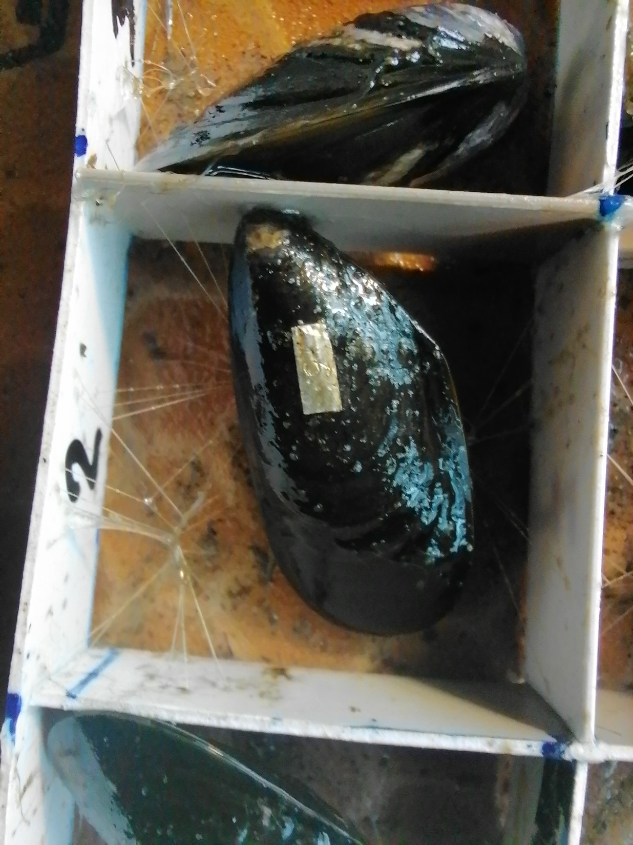
Биссусное самоубийство...
M. trossulus формирует более прочный биссус.
Опутывание биссусом, видимо, приводит к повышенной смертности не только конкурентов, но и конспецификов.
Доля M.trossulus в смешанном поселении

Slide 12
Что мы наблюдаем
В вершине Кандалакшского залива наблюдается экспансия M.trossulus, начавшаяся в 2000-х годах.
В смешанных поселениях «M.trossulus+M.edulis» коренной вид испытывает угнетение.
Тихоокеанская мидия может рассматриваться, как инвазивный вид.
Потенциально инвазия может иметь негативные последствия для морских экосистем.

Slide 13
Как морские экосистемы могут отреагировать на инвазию тихоокеанской мидии? (гипотезы)

Slide 14
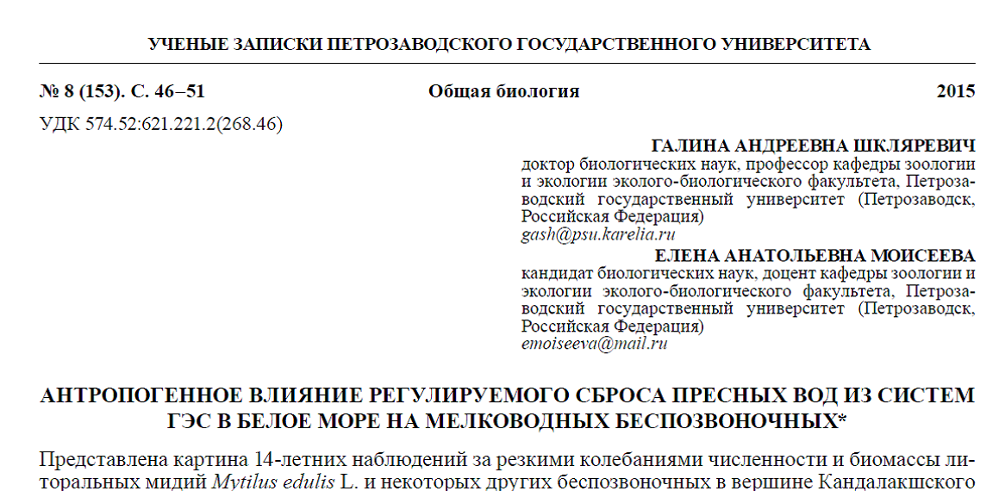
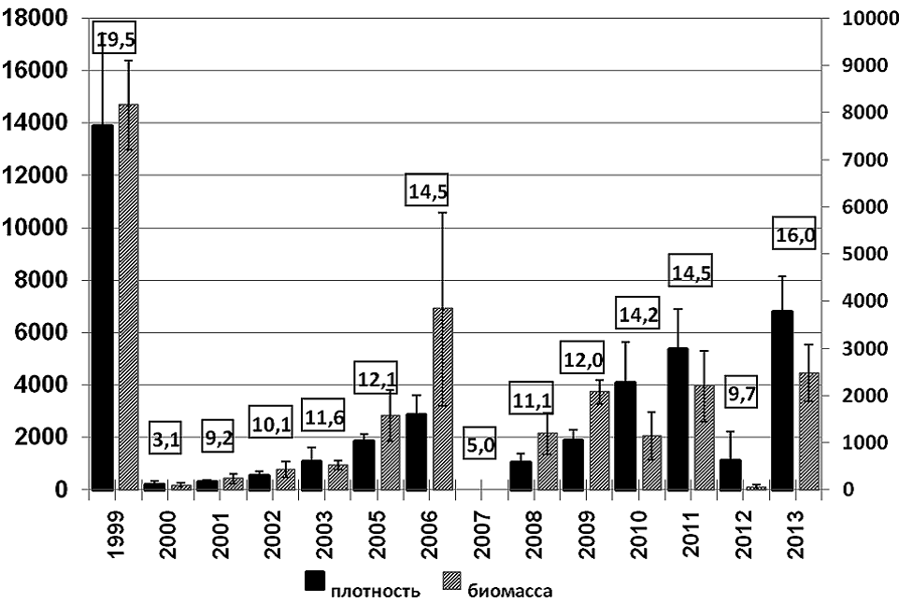
После смены доминирующего вида поселения мидий дестабилизировались
Аномальный
сброс пресной
воды из каскада
«Нивской ГЭС»
На мидиевой банке, находящейся в зоне массового вселения M.trossulus, обилие сильно снизилось.
Наблюдаются колебания обилия мидий с очень небольшим периодом.

Slide 15
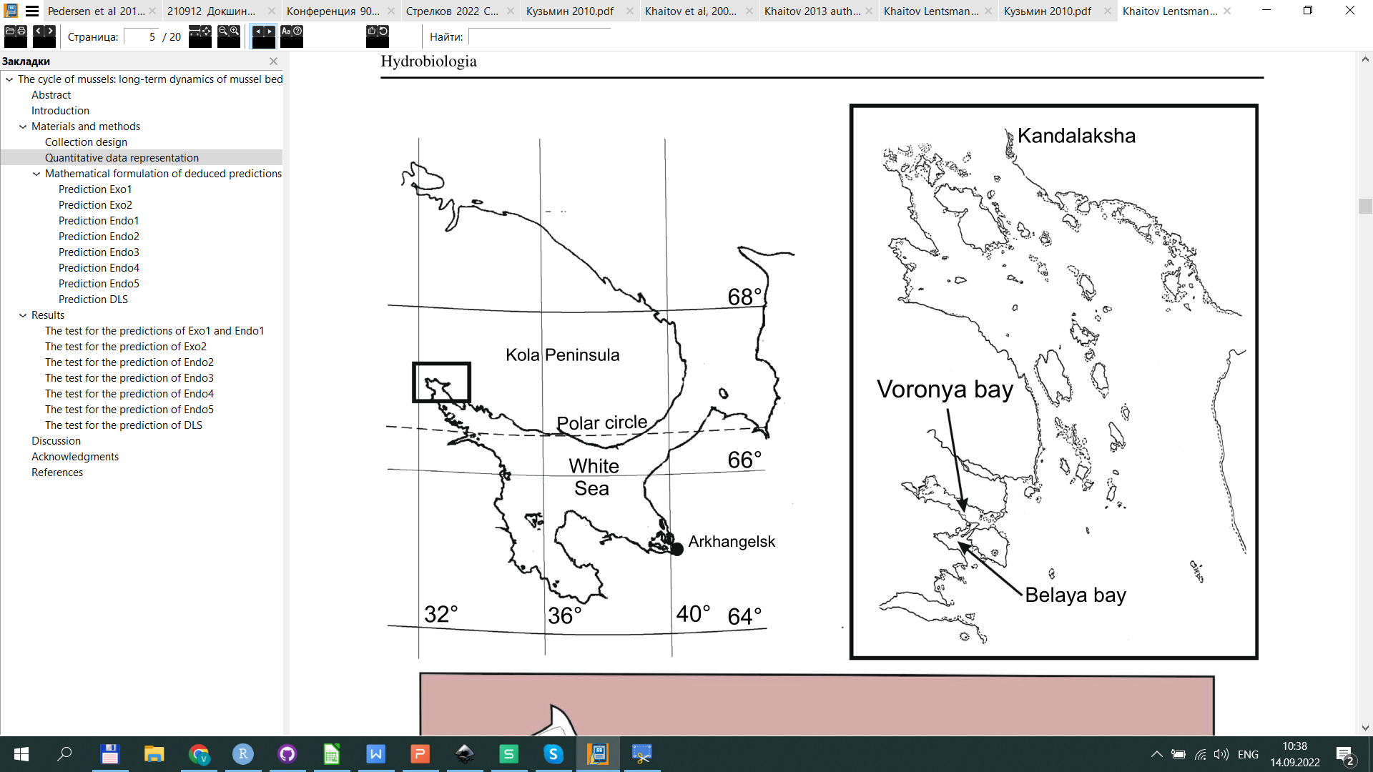
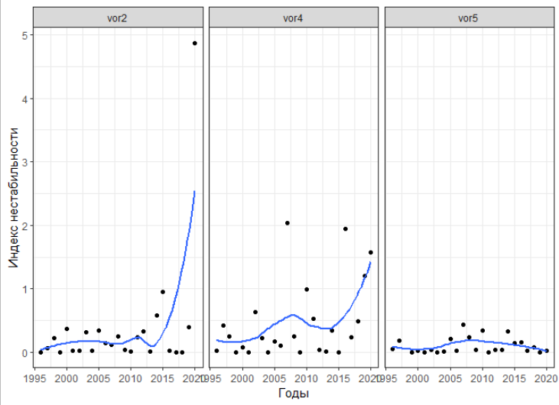
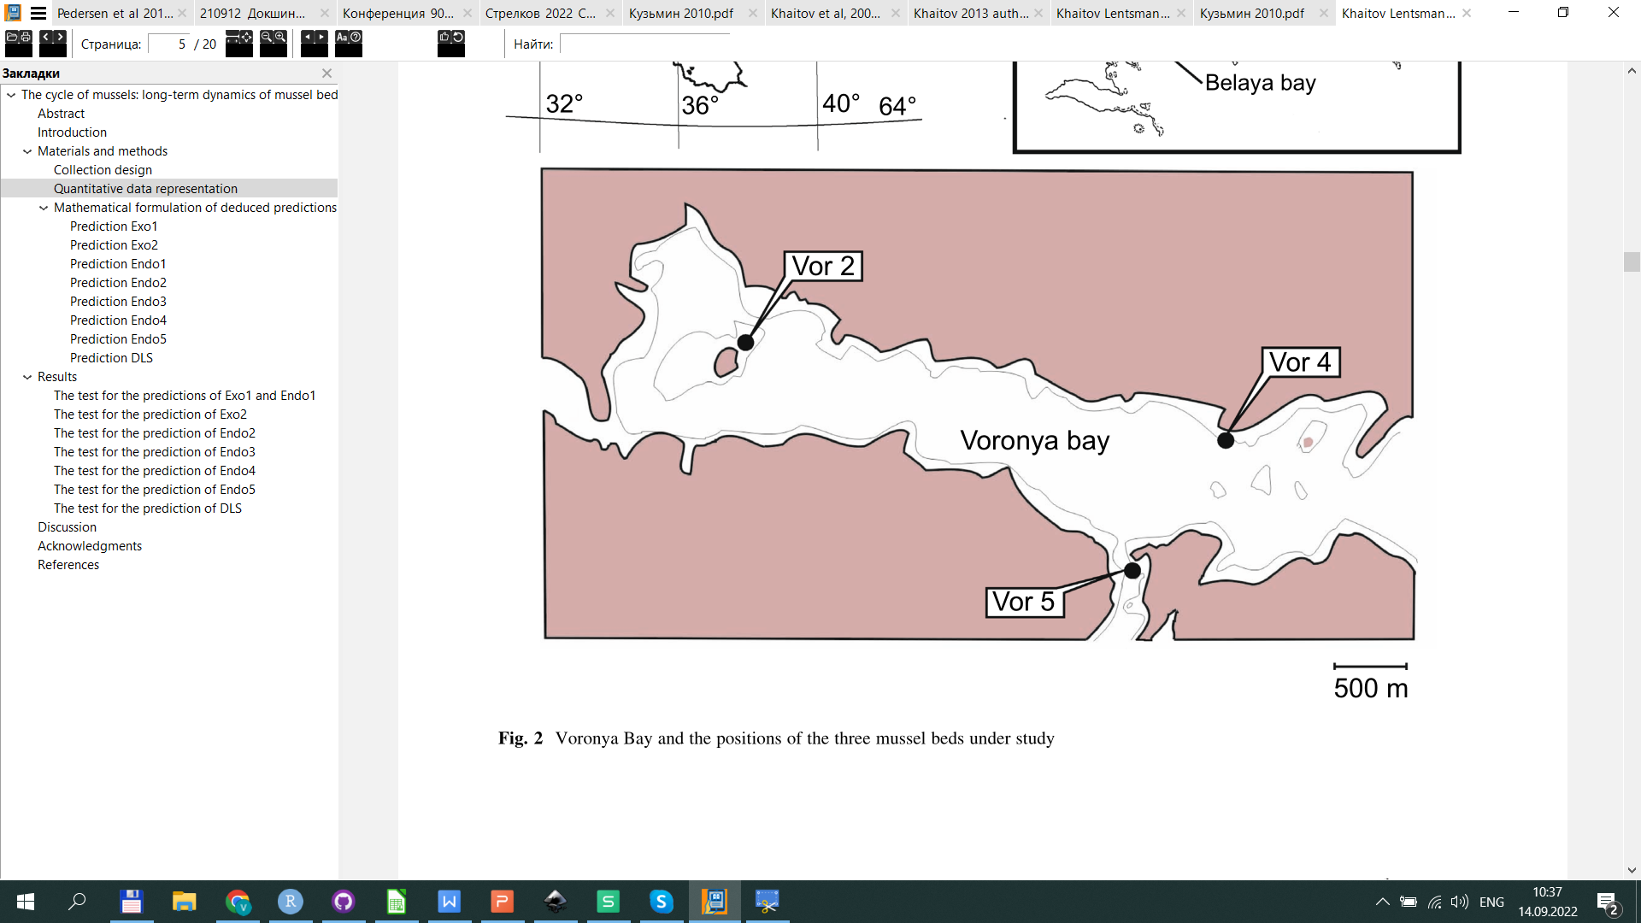
На фоне наступления M.trossulus cстепень нестабильности поселений мидий возрастает
Индекс нестабильности

Slide 16
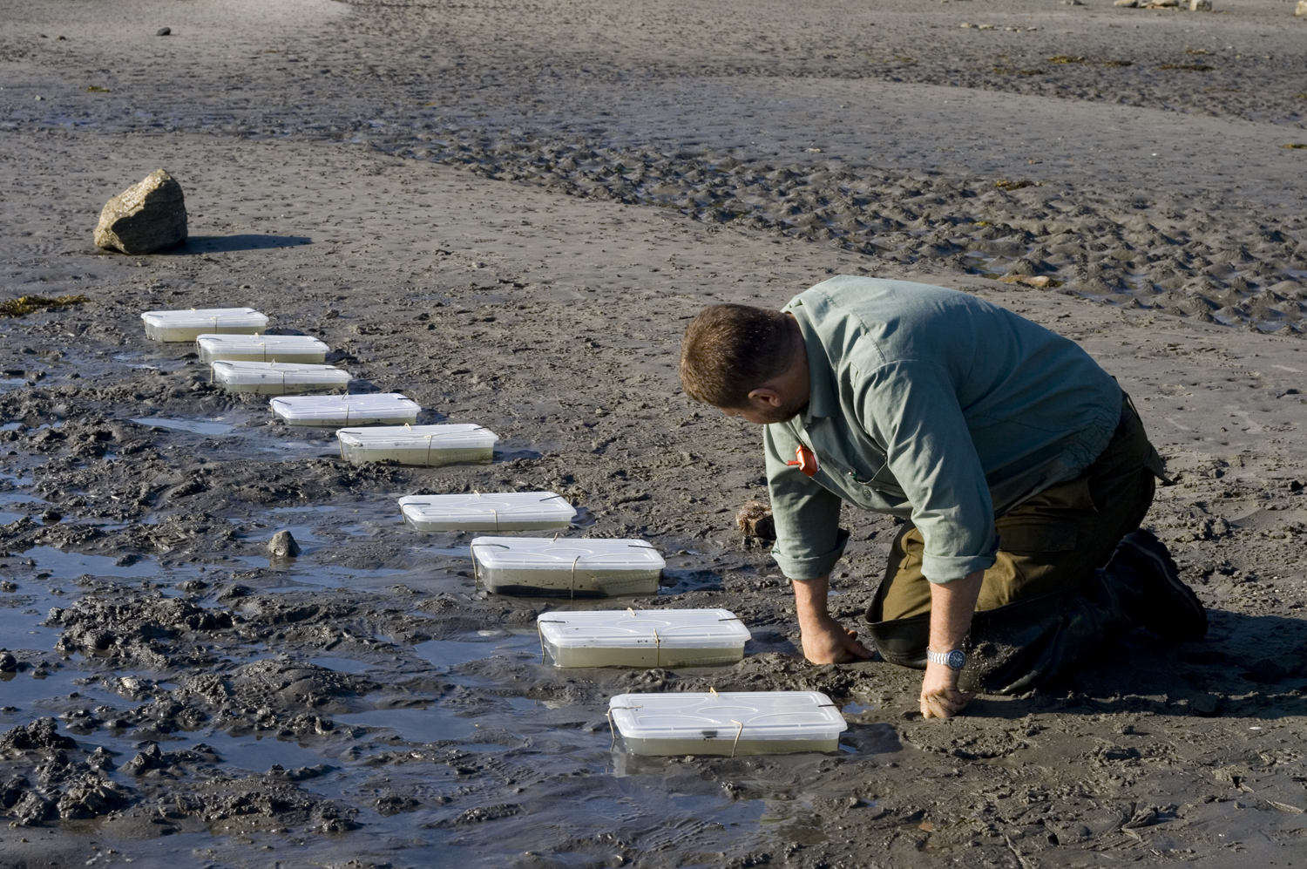
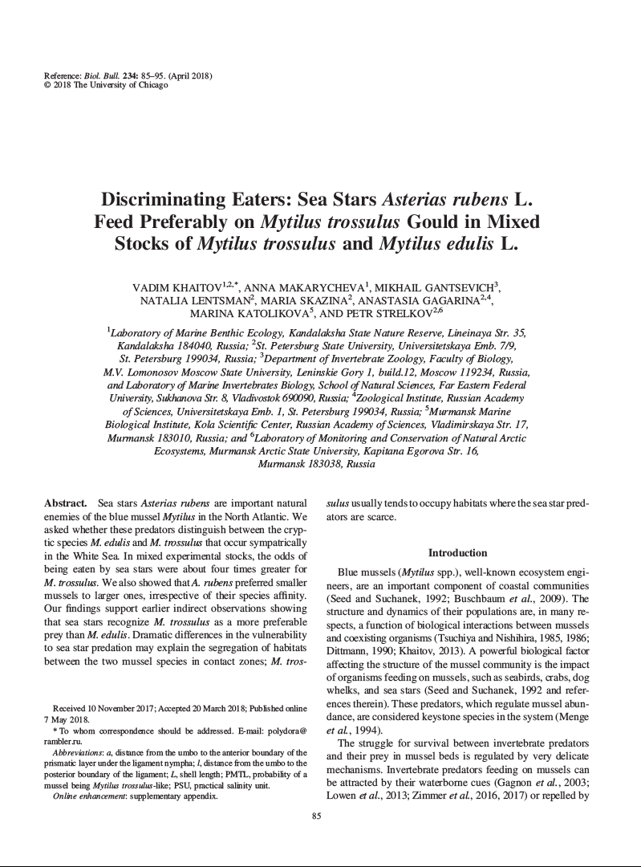
Морские звезды различают два вида мидий
M.trossulus - Гибкие створки
M.edulis - Прочные створки
Морские звезды с большей вероятностью атакуют M. trossulus, чем M.edulis.

Slide 17
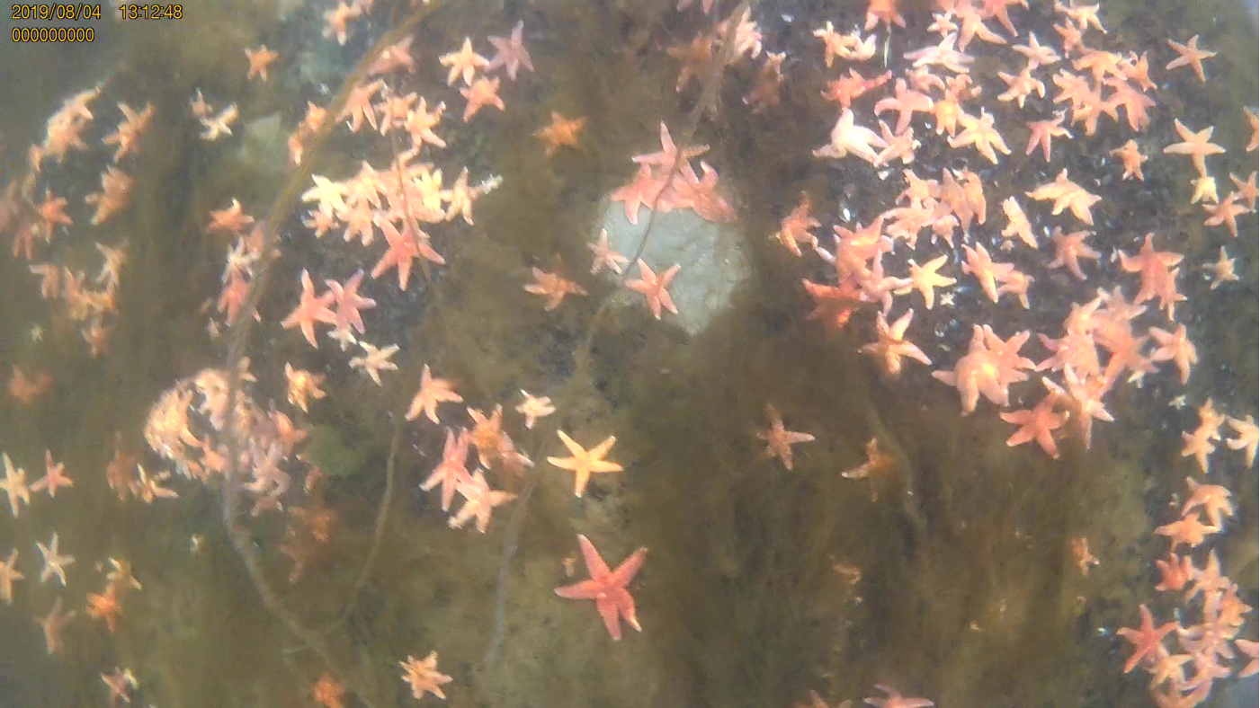
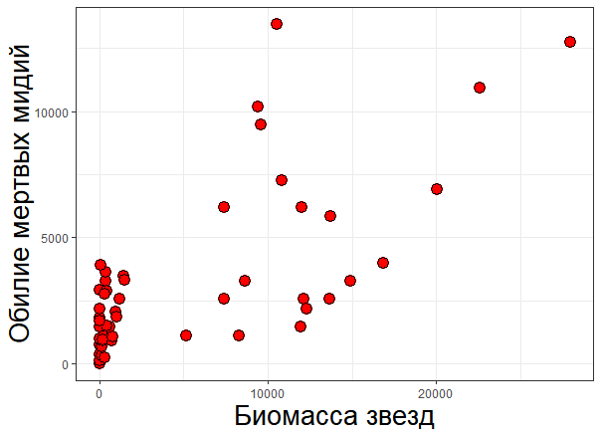
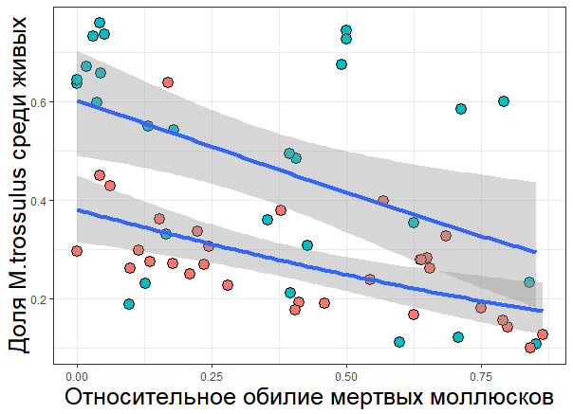
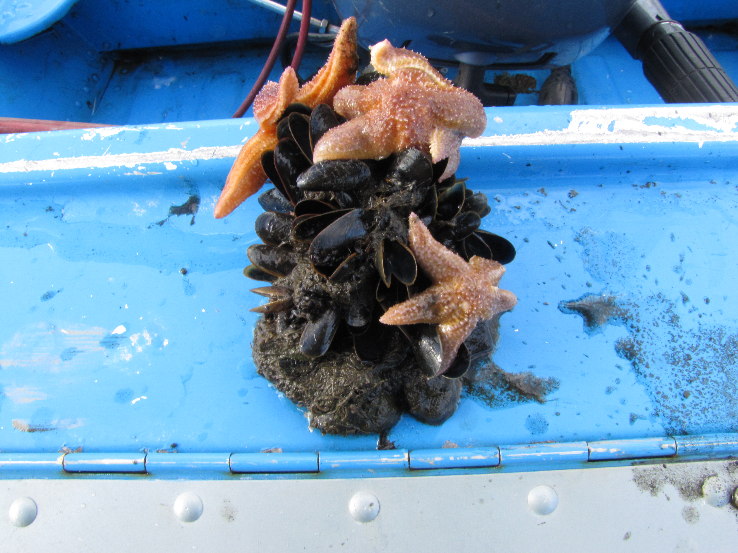
Star Wars and Angry Birds: Хищники выедают M.trossulus
Морские звезды значительно сокращают обилие M. trossulus в смешанных поселениях.

Slide 18
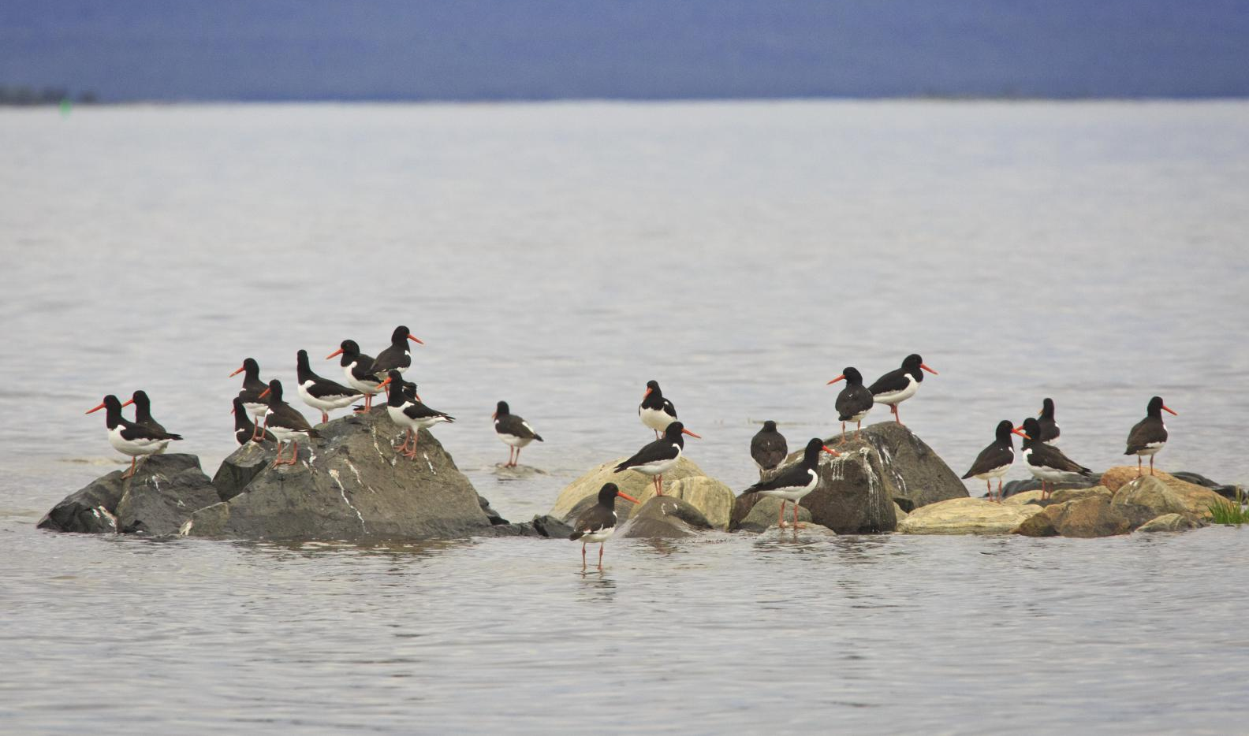
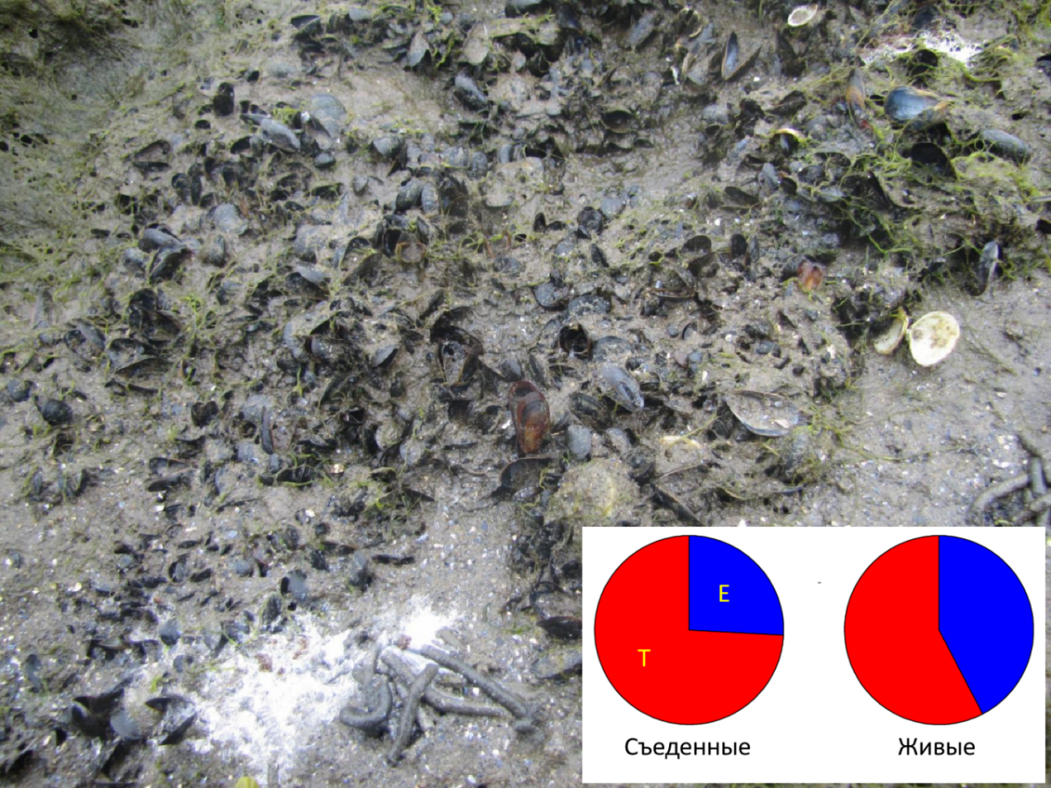
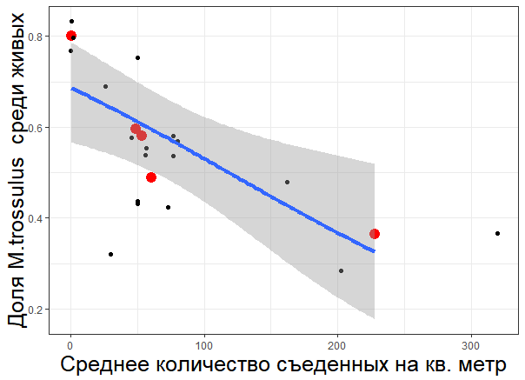
Star Wars and Angry Birds: Хищники выедают M.trossulus
Кулики-сороки выедают M. trossulus, сокращая их долю в смешанных поселениях.

Slide 19
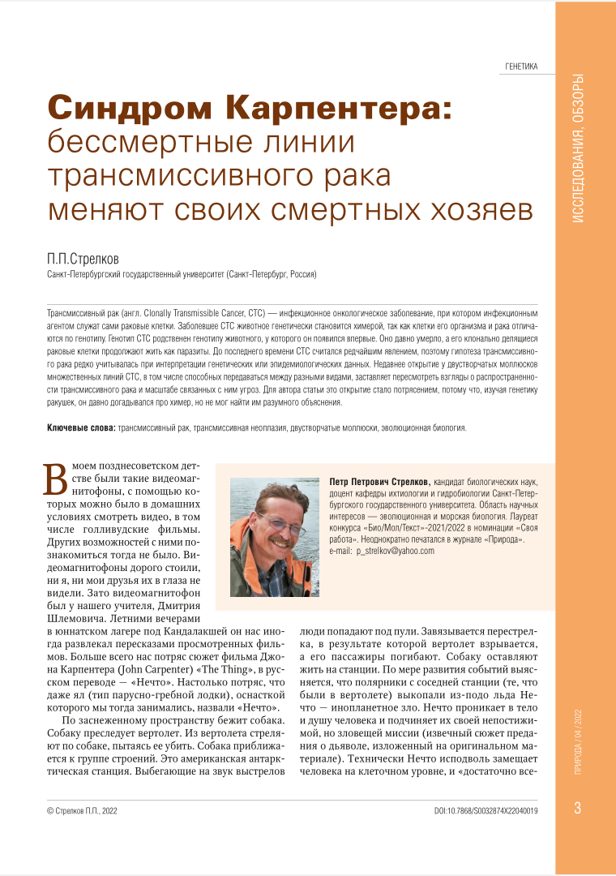
M.trossulus является источником заразного рака (BTN: Bivalve Transmissible Neoplasia)
Больные M.trossulus были обнаружены на Дальнем востоке, в Европе, на побережье Америки и в Баренцевом море (Кольский залив).
Заражение может происходить не только в пределах одного вида M.trossulus -> M.trossulus, но возможны и межвидовые заражения M.trossulus -> M.edulis
BTN - вызывает гибель моллюсков.
Какова ситуация с BTN в Белом море мы пока не знаем...

Slide 20
Что можно ожидать?
В ряде мест возможно почти полное замещение коренного вида M.edulis видом-вселенцем M.trossulus.
Дестабилизация мидиевых поселений за счет напряженных отрицательных внутривидовых отношений M.trossulus.
Возможно ускоренное распространение BTN.
Снижение биомассы мидий и перестройка кормовой базы птиц.
Хищники, питающиеся мидиями (морские звезды, кулики-сороки и м.б. другие), могут усилить дестабилизацию поселений мидий.

Slide 21

Исследования были выполнены при поддержке гранта РНФ № 19-74-20024 (руководитель П. П. Стрелков)

Slide 22
Спасибо за внимание!

